Slide 1
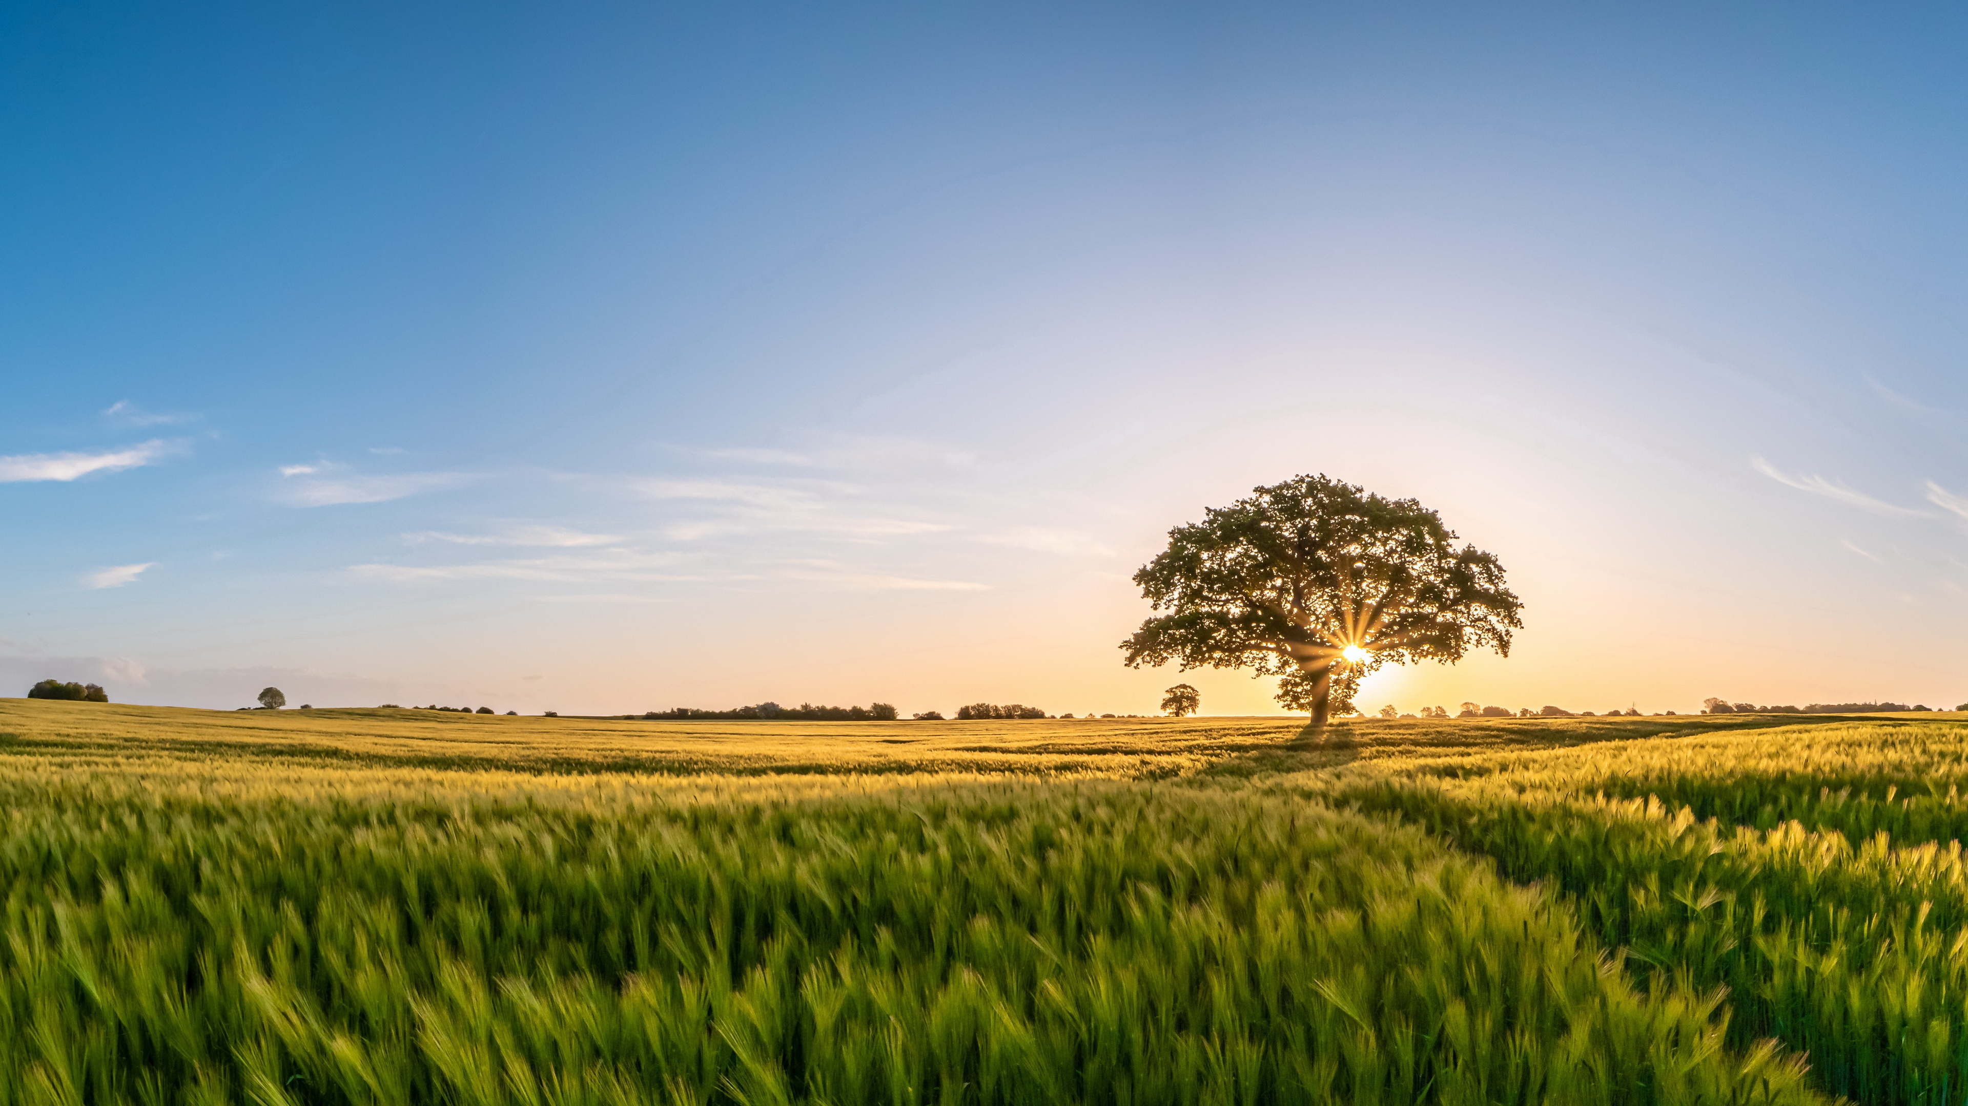

Агро-стартап
Робот-пропольщик для дачи
Хомушку Д.В
Мартыгыр Б. В.
Салчак А. М.
Кузбасский ГАУ

Slide 2
Пользователь и его проблема
Имя | Возраст, профессия, доход | Какие проблемы у Вас возникают на даче? | Как Вы решаете проблемы?
Хомушку Рано | 53 года, пенсионер, 30 тыс. руб./мес. | -Возникновение разных вредителей и болезней растений; -Несвоевременное удаление сорняков. | -Опрыскивание гербицидами; -Монотонное и долгое удаление сорняков с садовой вилкой.
Чупров Василий | 69 лет, работник в сфере культуры, 100 тыс. руб./мес. | -Подготовка почвы для всех видов растений; -Правильная подкормка растений; -Налаживание севооборота. | -Приобретение перегноя, чернозема и разных удобрений; -Перепланировка для посадки культурных растений.
Хертек Айдыс | 33 года, преподаватель, 60 тыс. руб/мес. | Только одна основная проблема- это сорняки. | Неизбежное пропалывание огорода каждые 2 недели.
Кочаа Артыш | 36 лет, врач, 46 тыс. руб./мес. | -Организация водоснабжения; -Борьба с сорняками на регулярной основе. | -Проведение летнего водопровода; -Регулярная прополка всего огорода всеми руками, что есть в доме.

Slide 3
Пользователь и его проблема
Имя | Возраст, профессия, доход | Какие проблемы у Вас возникают на даче? | Как Вы решаете проблемы?
Коржук Светлана | 45, гл. бухгалтер, 100+ тыс. руб. | Мне не хочется тратить время на прополку грядок | Приходится это делать вручную
Иванова Анна | 40+, бизнес консультант, 200+ тыс. руб. | Жалко тратить время на прополку грядок | Деваться не куда, делаю это

Slide 4
Пользователь и его проблема

Slide 5
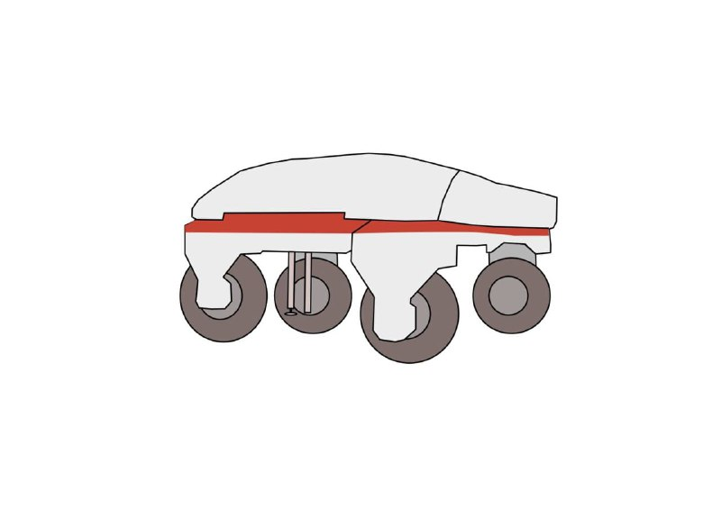
Решение
2) Передвигается c помощью системы GPS-трекера.
1) Система компьютерного зрения распознает сорняк/полезное растение.
3) Подрезает сорняки.

Slide 6
Результаты исследования: рынок проекта
Число огородников в России* – 14 млн. чел.
Допустим наш пропольщик купят (3%)- 418 000 шт.
*- Росреестр о состоянии и использовании земель в России

Slide 7
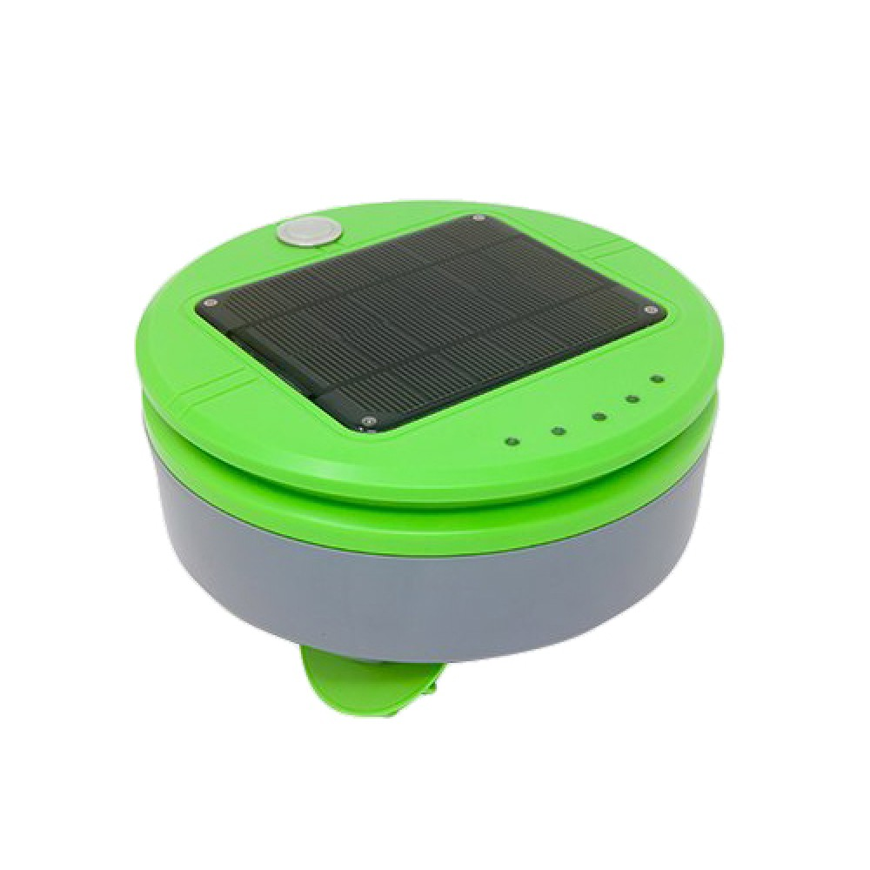
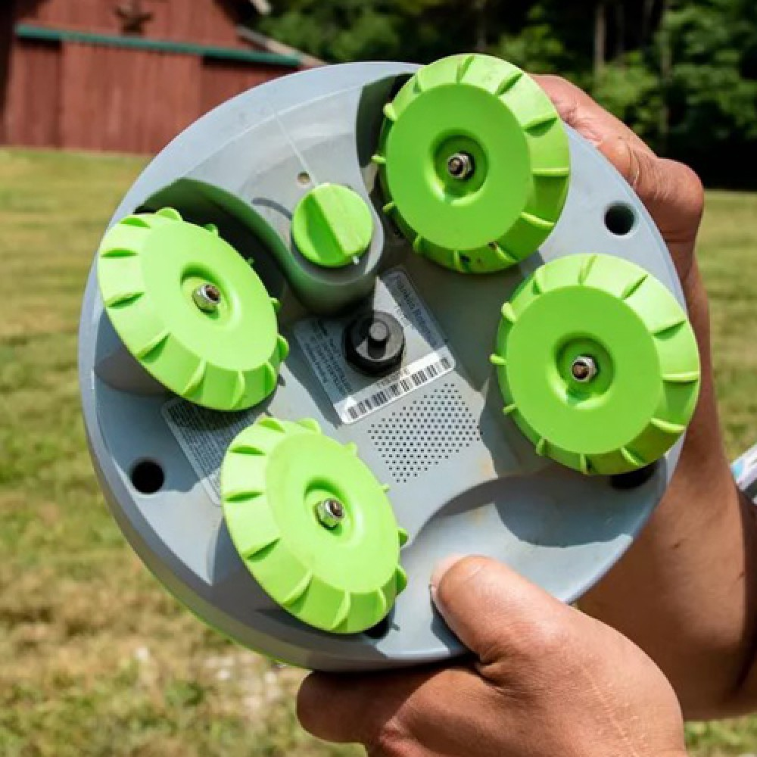
Аналоги решения
Tertill - это автономный робот-триммер, который патрулирует сад и подрезает сорняки по мере их появления. Удаляет растения по принципу – «Сорняки короткие, растения высокие». Приобретается через различных посредников, которые доставляют товары из США. Стоимость этого робота варьируется от 22 до 40 тысяч рублей.
Наши конкурентные преимущества:
-Экономия времени и усилий - способность работать без присмотра. Вы просто включаете робота, и они сами борются с сорняками. Это освобождает вас от необходимости тратить много времени на прополку вручную и позволяет сосредотачиваться на других важных задачах;
-Экологичность и эффективность - робот-пропольщик работают на электричестве и имеют нулевой выброс вредных газов. Это делает их экологически чистыми устройствами;
-Робот-пропольщик - может работать в любое время суток, в ненастную и солнечную погоду, включая зной без потери качества;
- Роботы-пропольщики - полностью безопасны, так как они немедленно отключают работу ножа, если их задели или им препятствует что-либо. Это можно отследить в приложении, исправив это можно обратно включить робота.

Slide 8
Результаты исследования: сценарий AS IS
У меня снова зарос весь огород.
Испытываю негативные эмоции.
Надеваю перчатки, беру лопатку, ведро и трачу несколько дней на прополку.
Я уставший, но огород теперь чистый.

Slide 9
Результаты исследования: сценарий to be
У меня снова зарос весь огород
Запускаю робота пропольщика
Я полон сил и огород теперь чистый

Slide 10
Бизнес-модель
1. Кто ваши клиенты? (Кто платит?) | Физические лица, имеющие дачные участки
2. На чем именно и как проект будет зарабатывать? | Продажи продукта
3. Структура издержек, из которой складывается себестоимость вашего решения | Аренда цеха Покупка оборудования Комплектующие З/п рабочих и специалистов Отчисления с зарплаты Коммерческие расходы Комиссия маркет-плейсов
4. Как вы будете продавать свой продукт/услугу потребителям? (каналы распространения) | Через: -розничные магазины техники и специализированных магазинов для огородников (Все инструменты, Успех, Усадьба, Доминго…); -маркет-плейсы (Вайлдберриз, Ozon).
5. Уникальное торговое предложение | Просто запустите робота и наслаждайтесь аккуратным и чистым видом Ваших грядок без каких-либо усилий!

Slide 11
Финансовый план (год)
Выручка: 112,5 млн. руб.
Цена робота: 45 т. р.
Объем продаж: 2500 шт.
Расходы:
Инвестиции в разработку – 10 млн. руб.
Комплектующие – 1,5 млн.
З/п рабочих и специалистов – 500 тыс. руб.
Отчисления с зарплаты (30%) – 100 тыс. руб.
Аренда цеха –300 тыс. руб.
Коммерческие расходы – 3 млн.
Комиссия маркет-плейсов (12%) – 13 млн.
Транспортировка и хранение – 25 млн. руб.
Итого: 53,4 млн. рублей.
Прибыль: 59 млн. руб.
Налог на прибыль (15%): 8,8 млн. руб.
Чистая прибыль: 50,1 млн. руб.

Slide 12
Планы развития
Исследование рынка и анализ спроса (1 месяц);
Разработка технического задания;
Приобретение оборудования, снятие помещения для разработки образца;
Тестирование образца (не позднее лета);
Запуск продаж.

Slide 13
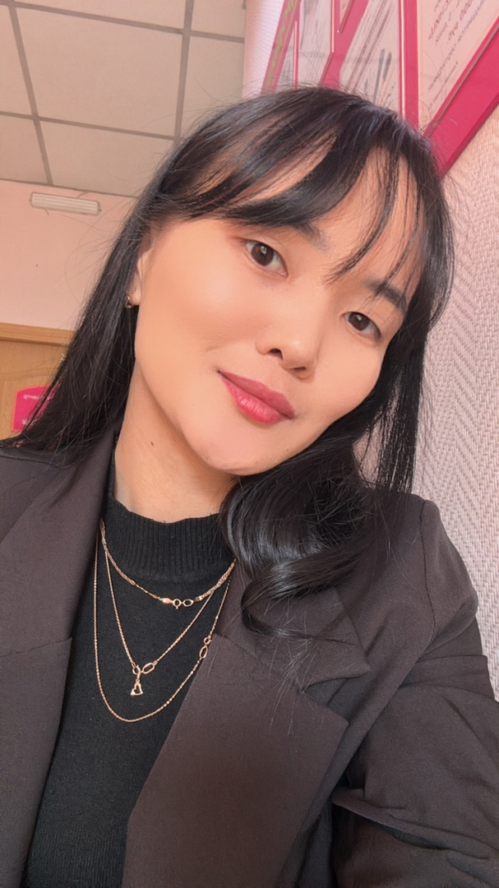

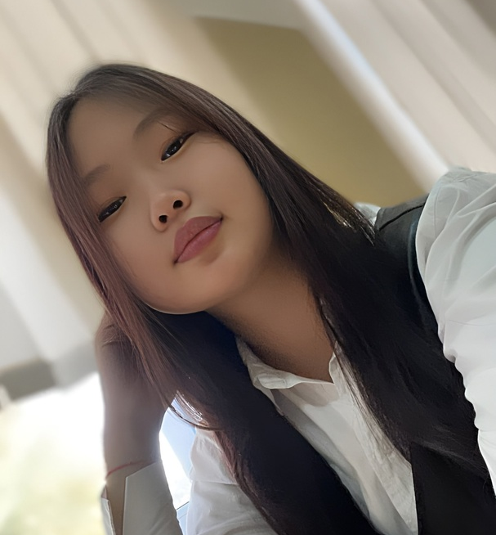
Команда (ФИО, кто что делает и фото)
Хомушку Дана В. – лидер,
общее руководство стартапом.
Салчак Аялга М. – администратор,
сбор, анализ и проверка информации, осуществление экономического планирования.
Мартыгыр Буяна В. – менеджер по коммуникации, общение с членами команды, выявление проблем и отчет об этом лидеру, помощь в организации.

Slide 14
Контакты
Телефон: +7(996)-987-1413
E-mail: danakhomushku123@mail.ru
Кузбасский ГАУ

